Slide 1
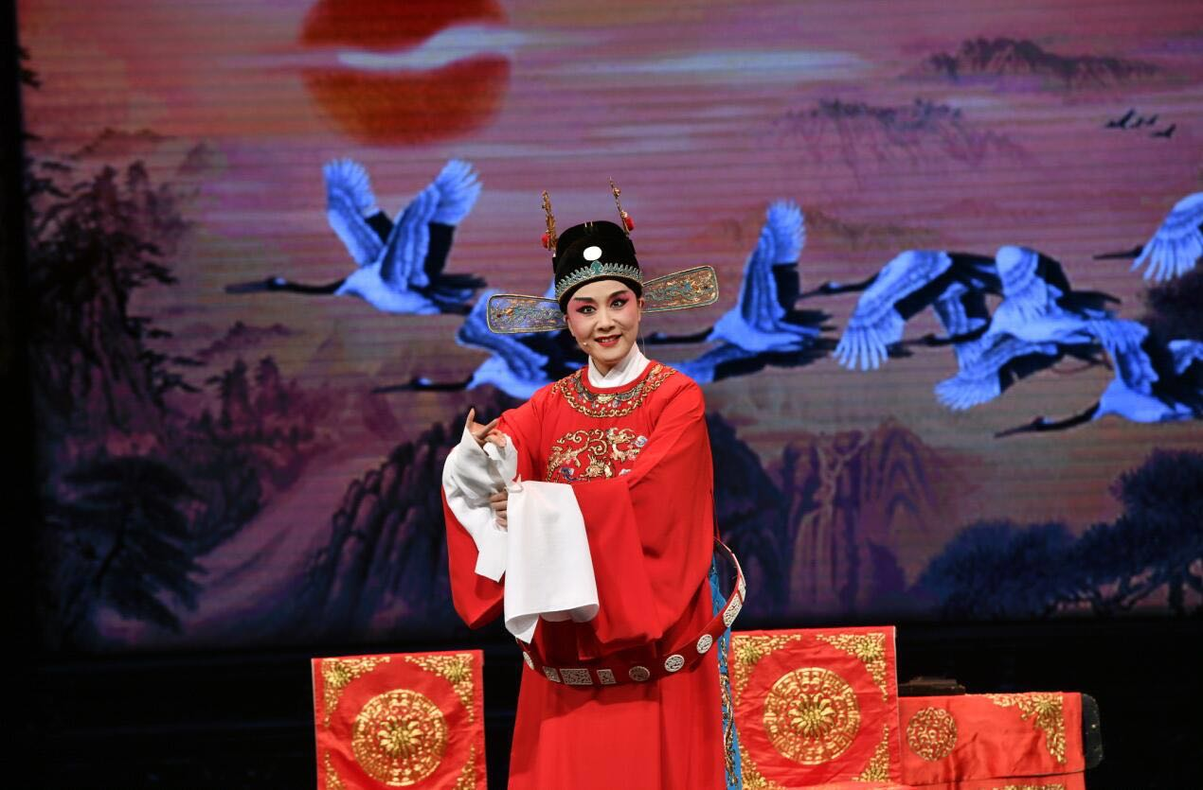
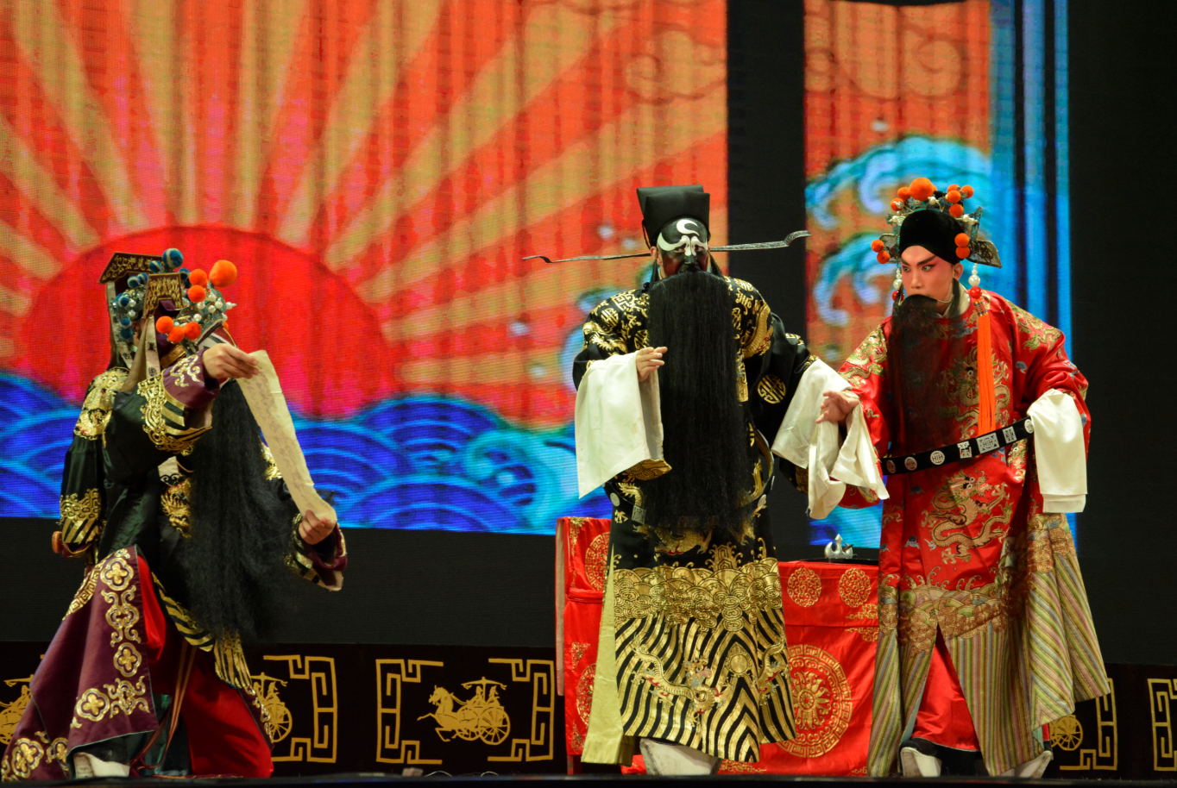
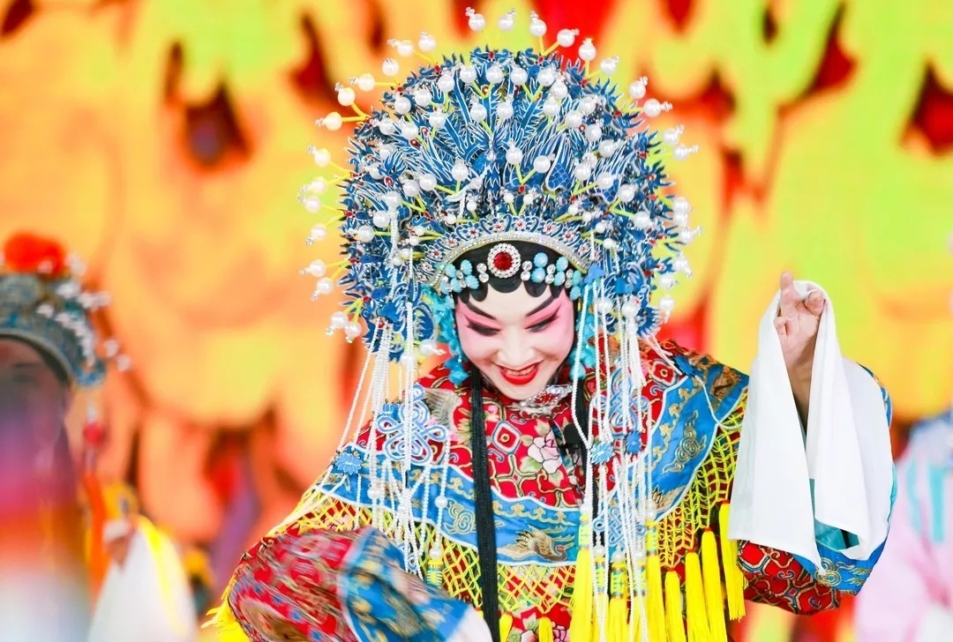
京剧《铡美案》
河北梆子《大登殿》
黄梅戏《女驸马》

Slide 2
我们欣赏了经典国剧、地方戏曲的剧照，深为他们的精美画面所折服，你知道在我国的西藏有什么地方剧种吗？ 那就是“藏戏”。它起源于一个美丽动人的故事。我们一起来欣赏课文《藏戏》，体会藏戏的特点吧。

Slide 3
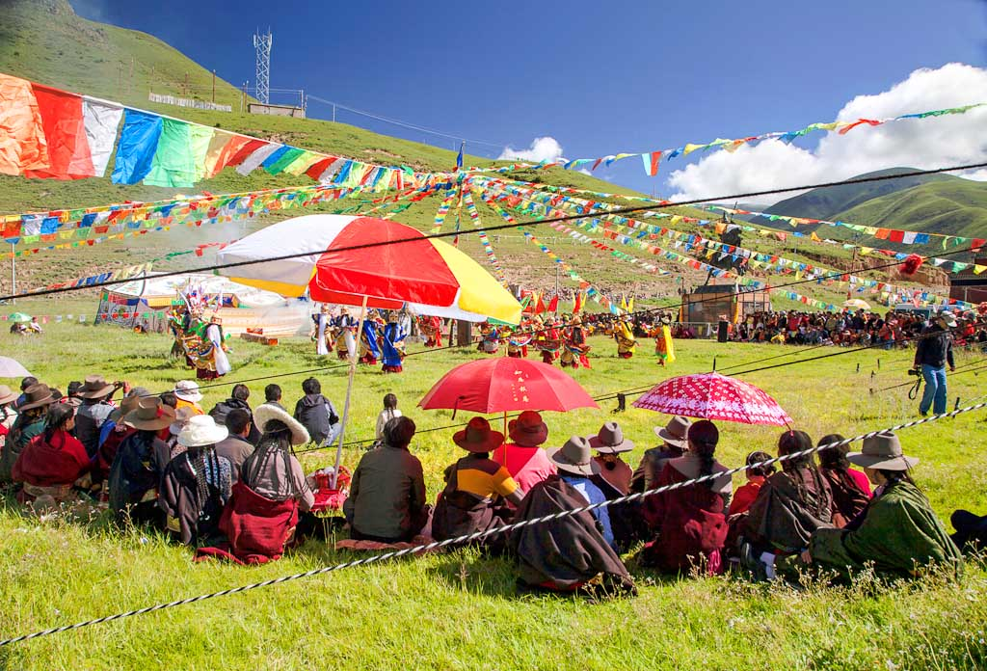
语文 六年级 下册
4 藏 戏

Slide 4
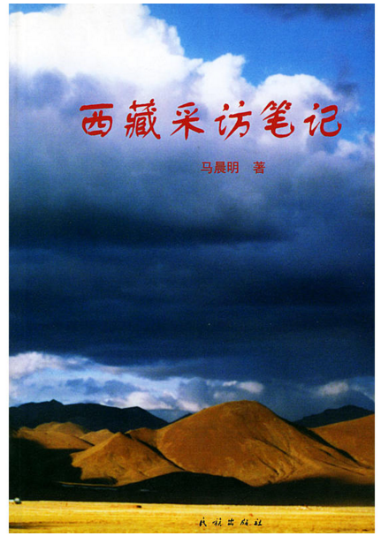
马晨明 曾任《金融时报》《人民日报》记者。山东菏泽人。早年援藏。主要作品是《西藏采访笔记》。

Slide 5
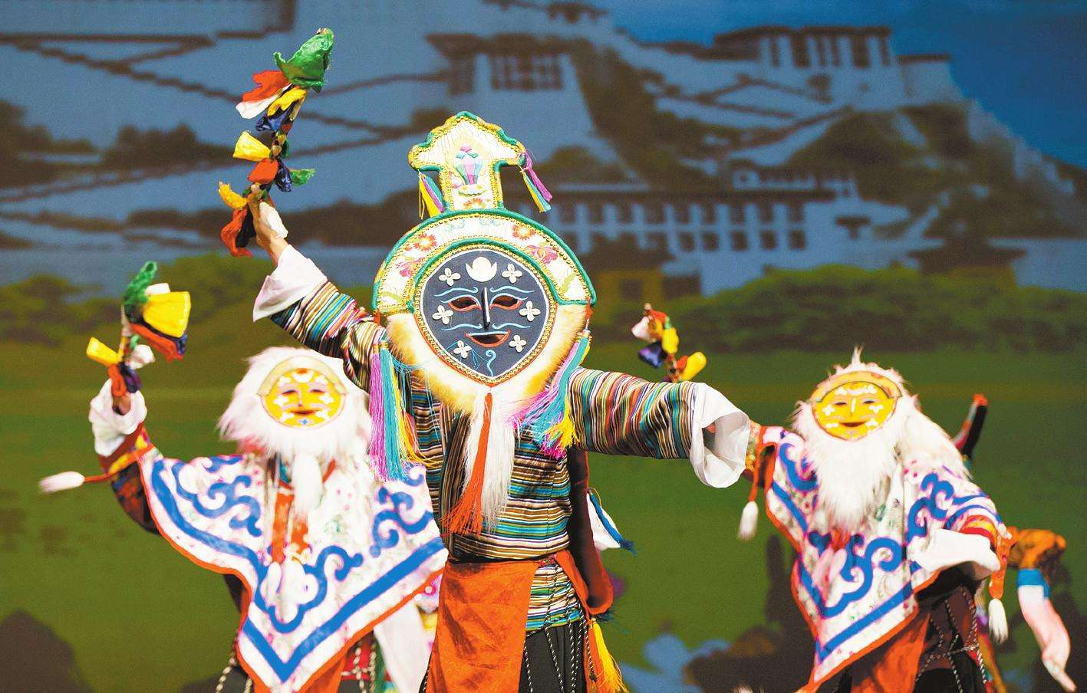
藏戏
以歌舞形式表现故事内容。藏剧没有化妆，主要是面具。藏剧传统剧目都含有佛教内容。

Slide 6
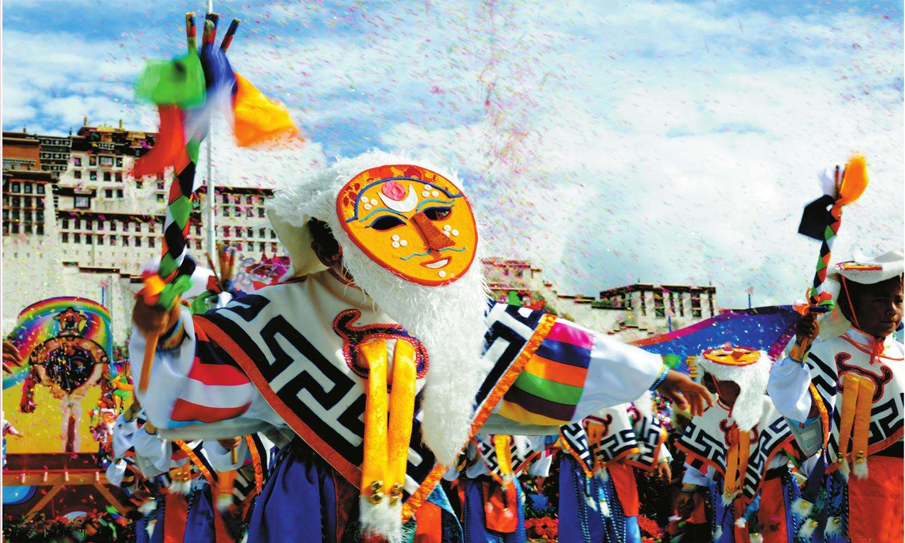
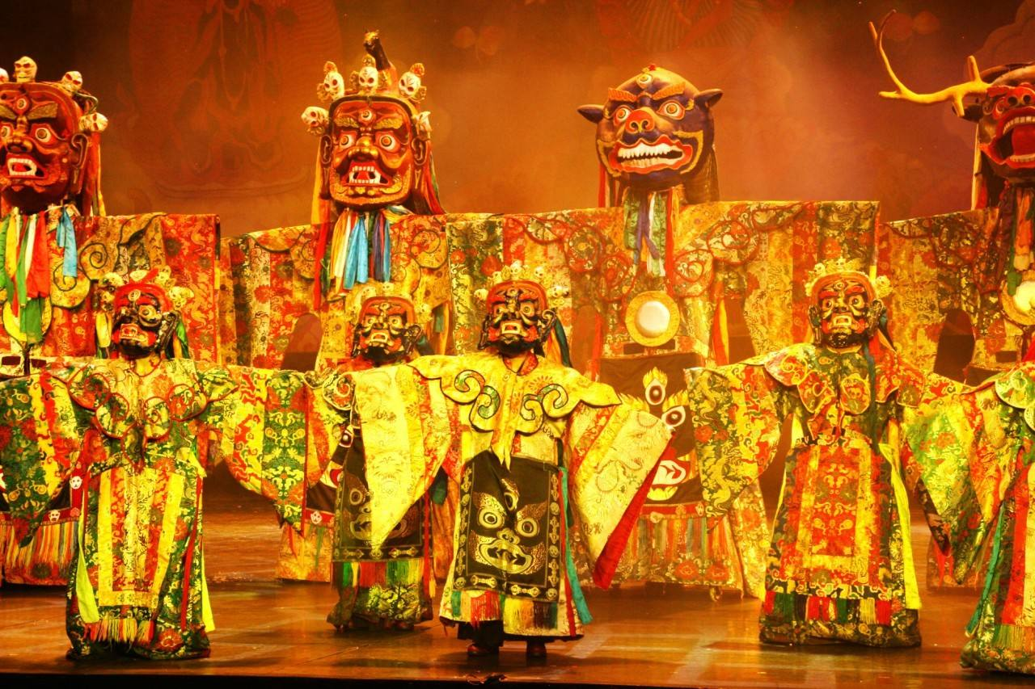

Slide 7
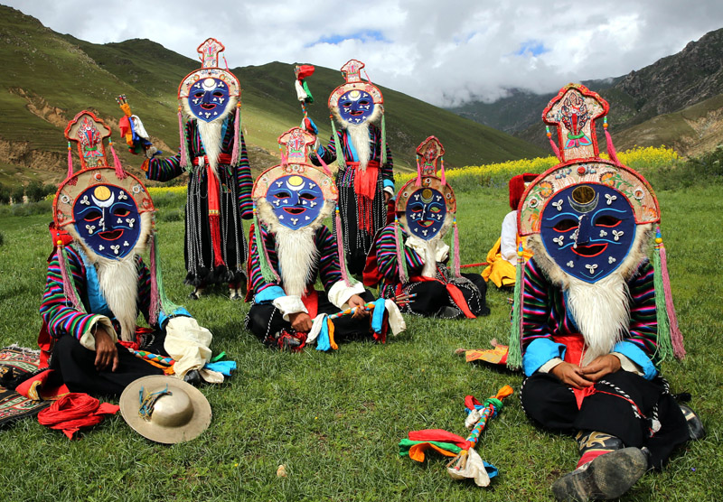
点击图片播放视频了解藏戏

Slide 8



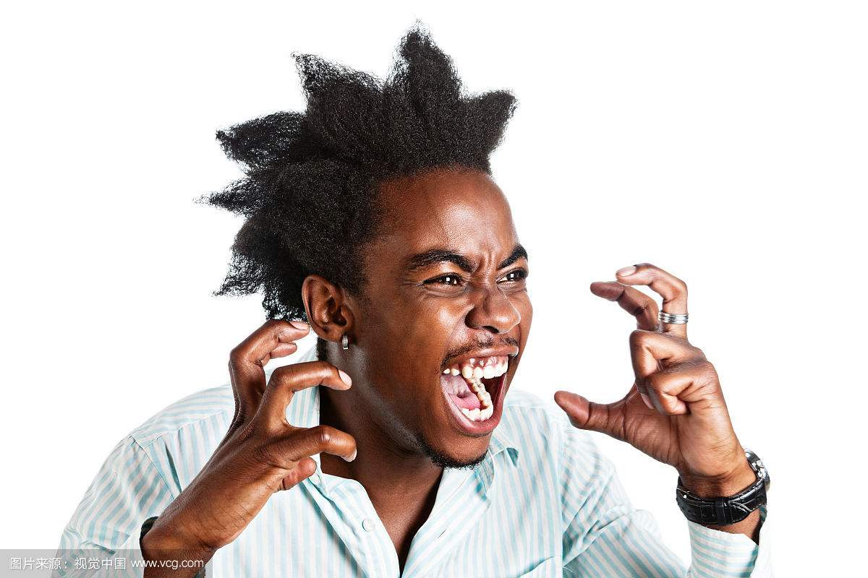
朗读课文 扫清障碍
词语解释
咆哮：形容水流奔腾轰鸣，也形容人暴怒喊叫。课文中形容江水奔流轰鸣。
黄河一路咆哮着奔向大海。

Slide 9
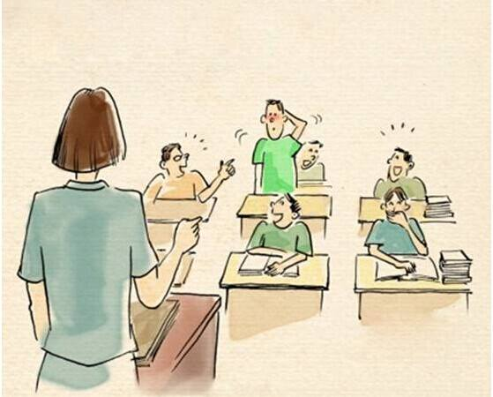
哄堂大笑：一屋子人全笑起来。本课指一无所有的唐东杰布发誓架桥招来人们嘲笑。
他的一席话逗得大家哄堂大笑。

Slide 10
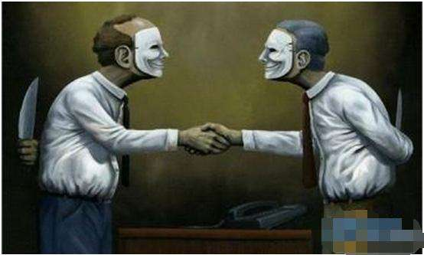
两面三刀：比喻居心不良，当面一套，背后一套的人。 课文中指巫女的性格。
大家都不喜欢和两面三刀的人交往。

Slide 11

整体感知
快速浏览课文，思考哪些段落讲了藏戏的形成，哪些段介绍了藏戏的艺术特色。分清内容的主次。
（4—7自然段）讲了唐东杰布开创藏戏的传奇故事。
次 要
（8—17自然段）具体介绍藏戏的特点。
主 要

Slide 12
默读课文，理清思路，说说作者是怎么介绍藏戏的？
概括藏戏的特点
具体介绍藏戏的特点
唐东杰布开创藏戏
总结全文

Slide 13


互动课堂
读课文前三自然段，说说藏戏同其他剧种相比，独具魅力的地方是什么？文中讲了它的哪几个特点？

Slide 14
反问
排比
世界上还有几个剧种是戴着面具演出的呢?
世界上还有几个剧种在演出时是没有舞台的呢？
世界上还有几个剧种是一部戏可以演出三五天还没有结束的呢？
戴着面具
藏戏
三大
特点
没有舞台
演出时间长

Slide 15
句式转换
世界上还有几个剧种是戴着面具演出的呢?
世界上没有几个剧种是戴着面具演出的。

Slide 16
世界上没有几个剧种是戴着面具演出的。
世界上没有几个剧种在演出时是没有舞台的。
世界上没有几个剧种是一部戏可以演出三五天还没有结束的。

Slide 17
你来评一评：文中这样开头有什么好处？
开头连用三个排比反问句，更加突出了藏戏的特点，其中还流露出民族自豪感。

Slide 18
默读8-17自然段，找出与前三自然段中藏戏三大特点相对应的段落。
（ ）写的是藏戏戴着面具演出的特点；
（ ）写的是藏戏演出没有舞台的特点；
（ ）写的是藏戏一部戏要演出三五天的特点。
8—14自然段
15、16自然段
17自然段

Slide 19
仔细读读8-17自然段，具体了解藏戏的三大特点。

Slide 20
戴着面具演出
人物 | 面具 | 代表
唐东杰布
国王
王妃
巫女
妖魔
村民
白色
——
红色
威严
形象突出
绿色
柔顺
半黑半白
两面三刀
性格突出
青面獠牙
压抑和恐怖
白布黄布
朴实敦厚
夸张
象征

Slide 21
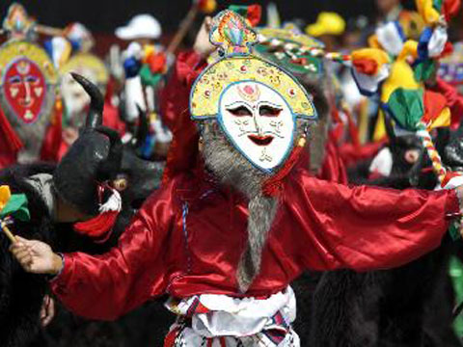
唐东杰布

Slide 22
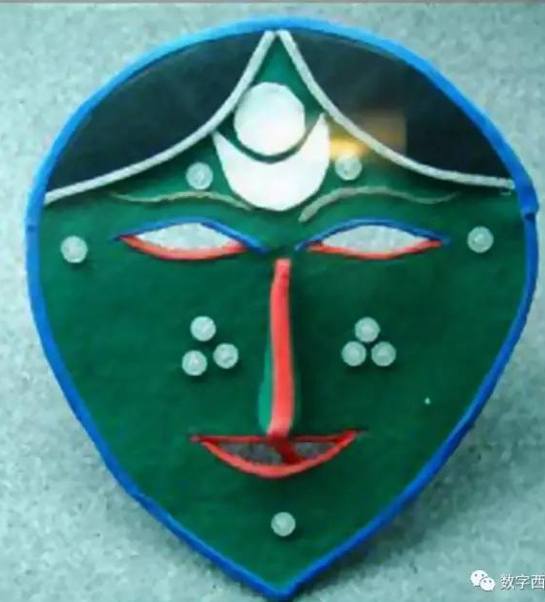
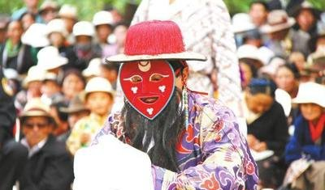
国王
王妃

Slide 23
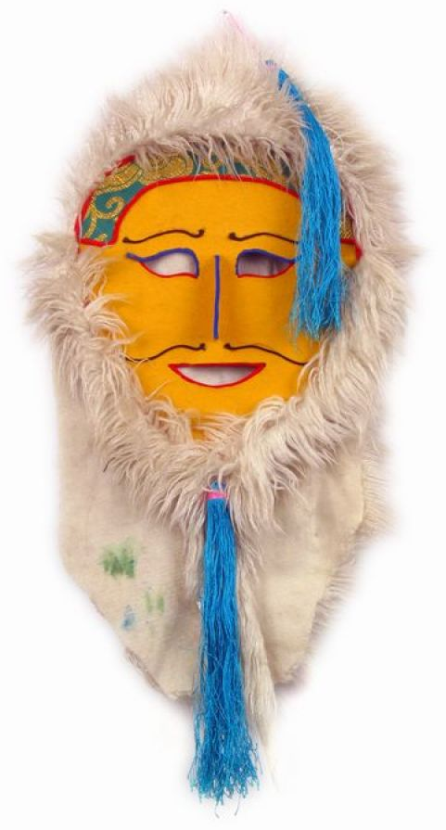
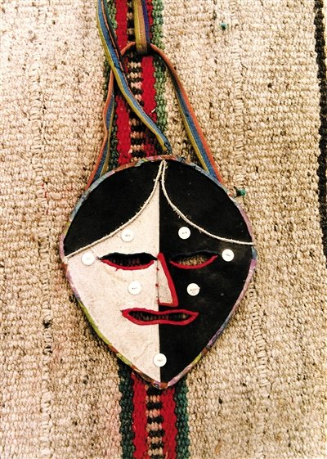
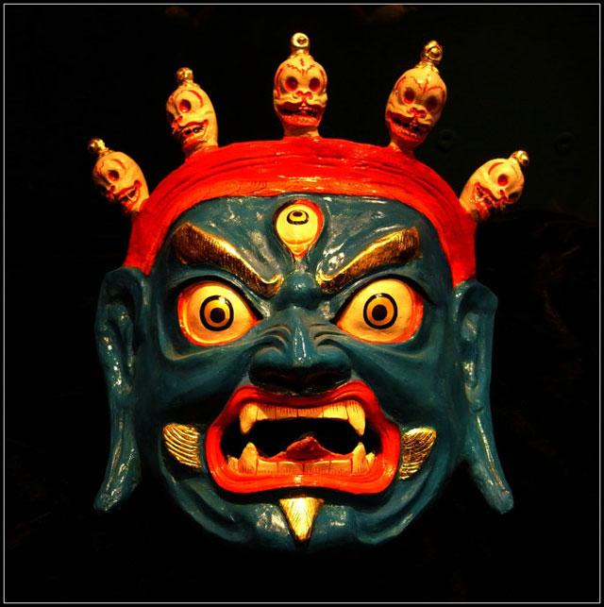
妖魔
巫女
村民

Slide 24
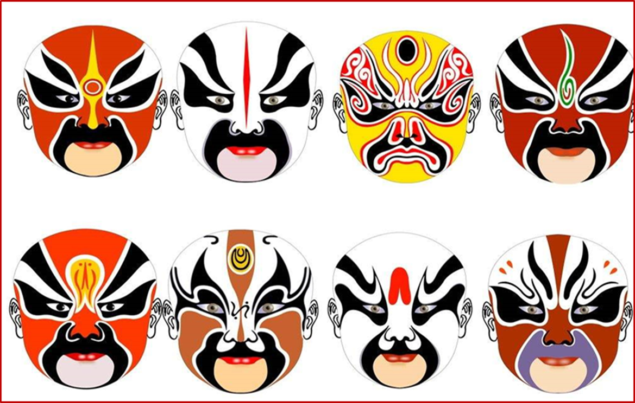
回想一下你了解的京剧脸谱知识，比较一下：藏戏的面具和京剧的脸谱有什么相似之处？

Slide 25
不管是京剧还是藏戏各类人物大都有自己特定的谱式和色彩，具有“寓褒贬、别善恶”的艺术功能，使观众能观其外表，辨其性格，辨其善恶。

Slide 26
想一想：藏戏的面具为什么能历经几百年仍保留到现在？
因为面具运用象征、夸张的手法，使戏剧中的人物形象突出、性格鲜明，这是藏戏面具在长期发展的过程中得以保留的重要原因。

Slide 27
演出没有舞台
雪山江河作背景，草原大地作背景。表演藏戏的艺人们席地而唱，不要幕布，不要灯光，不要道具，只要一鼓、一钹为其伴奏。他们别无所求，只要有观众就行。
简单
热爱艺术

Slide 28
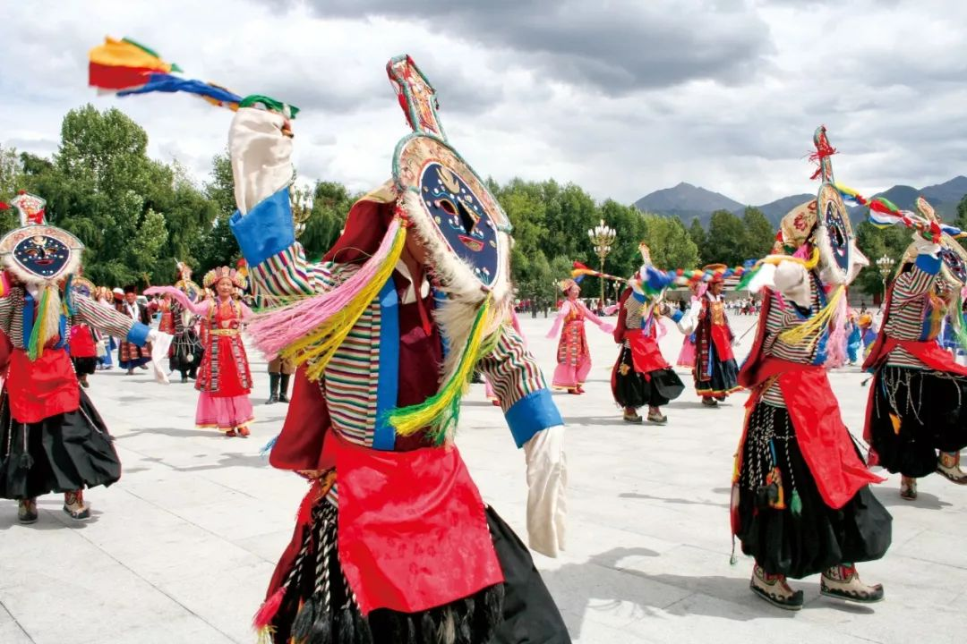

Slide 29
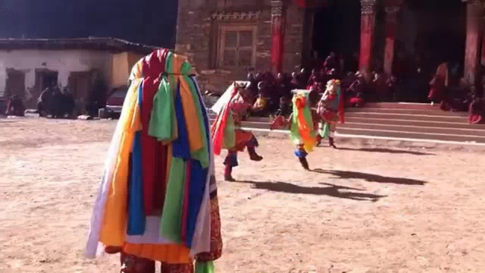
点击图片播放视频欣赏藏戏

Slide 30
一部戏要演出三五天
艺人们
任意拖延 随意发挥 再三重复
观众
吃喝玩耍中看戏
随心所欲
优哉游哉

Slide 31
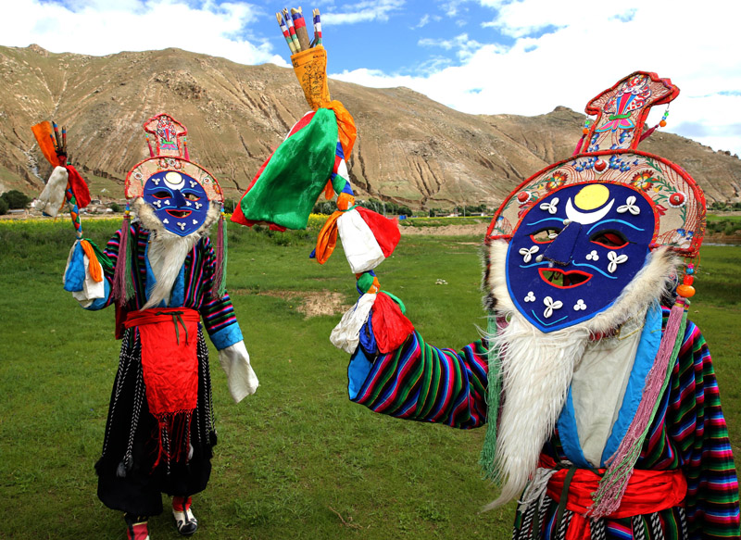
有什么好着急的呢？

Slide 32
自主读第4—7自然段，小组讨论：唐东杰布的传奇故事有哪些传奇色彩？

Slide 33
以弱抗强的传奇
数不清的牛皮船被掀翻在野马脱缰般的激流中，许多涉水过江的百姓被咆哮的江水吞噬。
年轻的僧人
VS
凶险的自然
一个年轻的僧人想为百姓造福，要与天抗争。这是勇敢的传奇。

Slide 34
创造奇迹的传奇
齐心合力
人定胜天
一无所有
58座铁索桥
先 ____ ，组成西藏第一个戏班子，用________ ___ 形式，表演 、 ，劝人 、 、共同修桥。
组织能歌善舞的七位姑娘
歌舞说唱
宗教故事
历史传说
行善积德
出钱出力

Slide 35
艺术的传奇
僧人
藏戏的开山鼻祖
唐东杰布仅由7人组成的藏戏班子，开创了一个新的艺术流派，诞生了一个为人们接受并赞叹的剧种。

Slide 36

藏戏的产生，是跟唐东杰布分不开的，请你结合文章，用一句话来评价一下他。
唐东杰布是一个心地善良、为民造福的人。
欣赏歌曲：梦寻唐东杰布

Slide 37
我国的戏曲文化丰富多彩，有许多为人们喜闻乐见的地方剧种，你知道哪些?
黄梅戏、越剧、豫剧、川剧等。

Slide 38
许多地区、民族，都有着独具特色的艺术形式，是中华文化的奇葩。藏戏，作为藏族的传统剧种，到几百年后的今天，仍有着无穷的魅力，是宝贵的文化遗产。

Slide 39

结构梳理
概括介绍藏戏的特点
独特
艺术
魅力
藏戏
唐东杰布开创藏戏的传奇故事
具体介绍藏戏特点
概括全文

Slide 40

主题概括
本课主要讲了藏戏的 和 ，表现了藏戏强烈、鲜明的 和不可抗拒的艺术魅力。
形成
特色
民族特色

Slide 41

拓展延伸
其他的地方戏曲
黄梅戏 安徽地方戏曲剧种。黄梅戏表演艺术家带代表严凤英，代表巨作《梁山伯与祝英台》。
豫剧 河南主要剧种。豫剧的代表人物有常香玉、陈素真、崔兰田、马金凤、阎立品等“豫剧五大名旦”。流行的传统剧目有《抬花轿》《花木兰》《穆桂英挂帅》《秦香莲》等。

Slide 42
越剧 浙江地方戏曲剧种。越剧有不少优秀剧目,有《西厢记》《琵琶记》《孔雀东南飞》等。著名演员有袁雪芬、傅全香、戚雅仙、范瑞娟等。
川剧 四川、云南、贵州等西南几省人民所喜闻乐见的民族民间艺术。较优秀的剧目有《琵琶记》《柳荫记》《文成公主》《水漫金山》《滚灯》《变脸》等。

Slide 43
课堂演练
一、根据藏戏里人物的身份选择填空。
A.两面三刀的性格 B.压抑和恐怖 C.柔顺
D.威严 E.纯洁 F.吉祥
善者的面具是白色的，代表（ ）
国王的面具是红色的，代表（ ）
活佛的面具是黄色的，代表（ ）
妖魔的面具青面獠牙，以示（ ）。
E
D
F
B

Slide 44
二、你喜欢戏曲吗？选择你最喜欢的戏曲上网查查资料，看看它有哪些特色，再把它介绍给大家。

Slide 45
我最喜欢的是京剧。京剧曾称平剧，是中国五大戏曲剧种之一，腔调以西皮、二黄为主，用胡琴和锣鼓等伴奏，被视为中国国粹。

